Slide 1
感測器
朱克剛

Slide 2
舵機
型號：TowerPro SG90
接線
黑或棕：GND
紅：+5V
橘：控制訊號
脈衝寬度：500𝜇s ~ 2400𝜇s
轉動角度：180度
轉動速度：60度/0.1s
PWM頻率設定50Hz時，轉動角度
0度：0.5 / 20 = 2.5%（佔空比）
90度：14.5 / 20 = 7.25%
180度：24 / 20 = 12%

Slide 3
舵機
import RPi.GPIO as GPIO
import time
GPIO.setmode(GPIO.BCM)
GPIO.setup(4, GPIO.OUT)
p = GPIO.PWM(4, 50)
p.start(2.5)
# 0 degree
p.ChangeDutyCycle(2.5)
time.sleep(0.4)
# 180 degree
p.ChangeDutyCycle(12)
time.sleep(0.4)
# 90 degree
p.ChangeDutyCycle(7.25)
time.sleep(0.4)
p.stop()
GPIO.cleanup()
def degreeToDutyCycle(degree):
dc = (12 - 2.5) / 180 * degree + 2.5
p.ChangeDutyCycle(dc)
time.sleep(0.4)

Slide 4
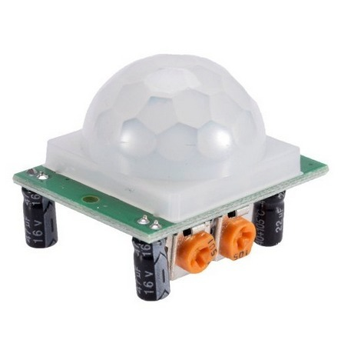
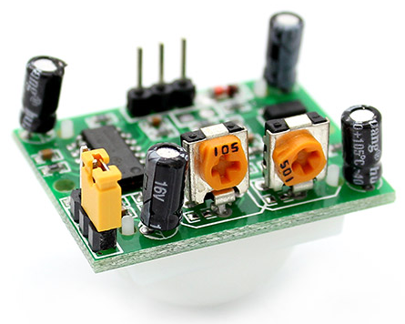
紅外線人體感應 HC-SR501
感應距離調節
順時針7公尺
逆時針3公尺
延時調節
順時針300秒
逆時針0.5秒
Jumper
單一觸發（如圖）
重複觸發

Slide 5
線路圖

Slide 6
程式
import RPi.GPIO as GPIO
import time
pinLED = 4
pinSR = 17
GPIO.setmode(GPIO.BCM)
GPIO.setup(pinLED, GPIO.OUT)
GPIO.setup(pinSR, GPIO.IN)
try:
while True:
GPIO.output(pinLED, GPIO.input(pinSR))
time.sleep(0.1)
except KeyboardInterrupt:
pass
GPIO.cleanup()

Slide 7
無源蜂鳴器
import RPi.GPIO as GPIO
import time
GPIO.setmode(GPIO.BCM)
GPIO.setup(14, GPIO.OUT)
p = GPIO.PWM(14, 50)
p.start(50)
# Do
p.ChangeFrequency(523)
time.sleep(1)
# Re
p.ChangeFrequency(587)
time.sleep(1)
# Mi
p.ChangeFrequency(659)
time.sleep(1)
p.stop()
GPIO.cleanup()

Slide 8
頻率表
Do | 66 | 131 | 262 | 523 | 1046
Re | 74 | 147 | 294 | 587 | 1175
Mi | 83 | 165 | 330 | 659 | 1318
Fa | 88 | 175 | 349 | 698 | 1397
So | 98 | 196 | 392 | 784 | 1568
La | 110 | 220 | 440 | 880 | 1760
Si | 124 | 247 | 494 | 988 | 1976

Slide 9
磁簧管
利用磁鐵磁性觸發的開關
有常開、常閉、常開常閉三種類型
常開常閉型的一端有兩隻腳

Slide 10
傾斜開關 / 水銀開關

Slide 11
超音波感測器 HC-SR04
偵測的最大距離為400公分，最小距離2公分，有效範圍建議為前方15度角內。
聲音的速度在氣溫約攝氏25度的時候為每秒346公尺（公式為d = 331 + 0.6t）
每一微秒（0.000001秒）跑 0.0346公分
或每公分需要 28.9微秒

Slide 12
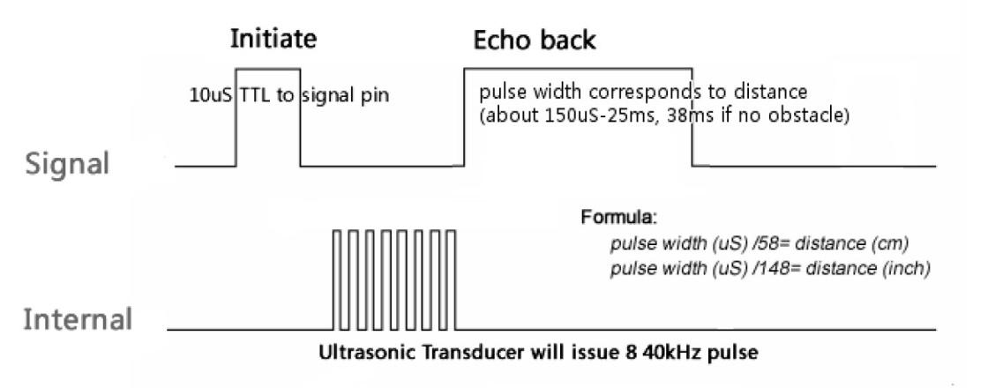
運作原理
先對trig接腳輸出10微秒的高電位
超音波模組連續發出8個40Hz的訊號
計算echo接腳處於高電位的時間
音波打到障礙物然後再返回到HC-SR04的時間
距離 = 時間 / 28.9 / 2 （單位為公分）。

Slide 13
線路圖

Slide 14
程式 1/2
import RPi.GPIO as GPIO
import time
pinECHO = 23
pinTRIG = 24
GPIO.setmode(GPIO.BCM)
GPIO.setup(pinECHO, GPIO.IN)
GPIO.setup(pinTRIG, GPIO.OUT)
def pulseIn(pin):
n = 0
while GPIO.input(pin) == 0:
if n < 1000:
sonar_signal_begin = time.time()
else:
print ("error")
return 0
n = n + 1
while GPIO.input(pin) == 1:
sonar_signal_end = time.time()
time_diff = sonar_signal_end - sonar_signal_begin
return time_diff * 1000000

Slide 15
程式 2/2
try:
while True:
GPIO.output(pinTRIG, 0)
time.sleep(2 / 1000000)
GPIO.output(pinTRIG, 1)
time.sleep(10 / 1000000)
GPIO.output(pinTRIG, 0)
d = pulseIn(pinECHO) / 28.9 / 2
print ("Distance: " + str(d) + " cm")
time.sleep(0.2)
except KeyboardInterrupt:
pass
GPIO.cleanup()

Slide 16
使用 gpiozero
程式碼雖然簡單，但目前品質很不理想，不建議使用
from gpiozero import DistanceSensor
import time
sensor = DistanceSensor(echo=23, trigger=24)
while True:
print('Distance: ', sensor.distance * 100)
time.sleep(1)

Slide 17
溫濕度感測器
常見的有 DHT11、DHT22
DHT11
溫度：0~50度C ±2
濕度：20%~90% ±5%
回應時間：超過兩秒
DHT22
溫度：-40~80度C ±0.5
濕度：0~100% ±1%
每2秒取樣一次

Slide 18
程式 – dht11 lib下載 https://github.com/szazo/DHT11_Python
import RPi.GPIO as GPIO
import time, dht11
GPIO.setmode(GPIO.BCM)
h = dht11.DHT11(pin=14)
try:
while True:
r = h.read()
if r.is_valid():
print(str(r.temperature) + " C / " + str(r.humidity) + "%")
time.sleep(5)
except KeyboardInterrupt:
pass
GPIO.cleanup()

Slide 19
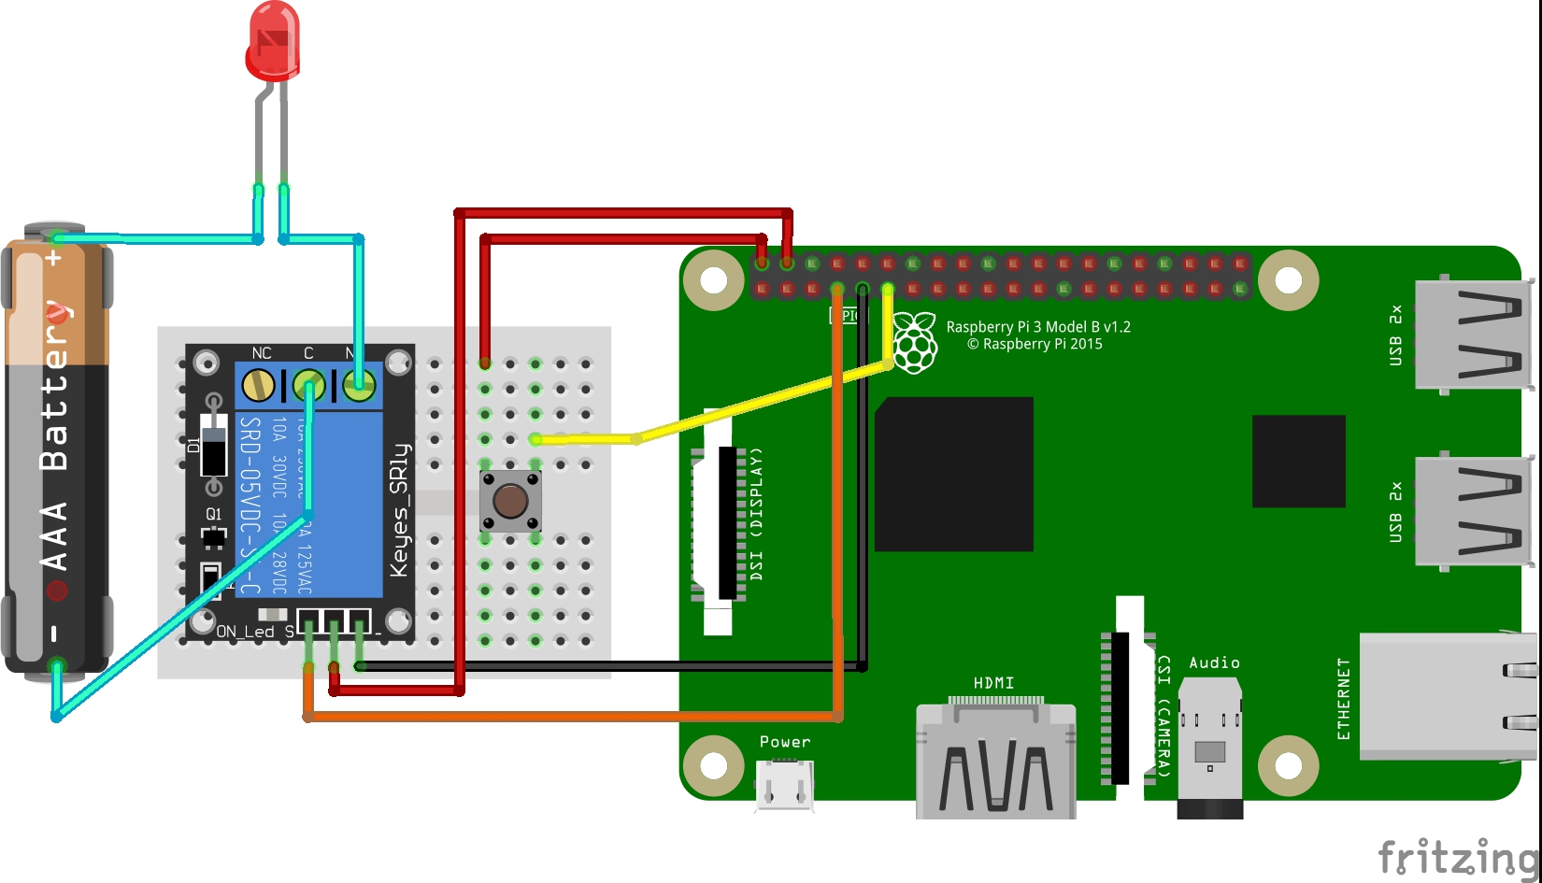
繼電器

Slide 20
74HC595
DS：資料輸入接腳
SHCP： LOW->HIGH時，將Q7到Q0移位暫存器資料依序往Q0方向移動一格，然後讀取DS電位到Q7移位暫存器
STCP：LOW->HIGH時，將移位暫存器資料移到鎖定暫存器
OE：LOW時將鎖定暫存器資料輸出到 Q7~Q0接腳。為方便起見接GND
MR：LOW時重置晶片，為方便起見接VCC
Q7S：接收Q0資料，並且接下一個74HC595

Slide 21
七段顯示器
共陰
共陽

Slide 22
74HC595 與七段顯示器
七段顯示器 | 74HC595 | RPi
 | DS | GPIO17
 | STCP | GPIO27
 | SHCP | GPIO22
 | OE, GND | GND
 | MR, VCC | 5V
A | Q7
B | Q6
C | Q5
D | Q4
E | Q3
F | Q2
G | Q1
CP | Q0

Slide 23
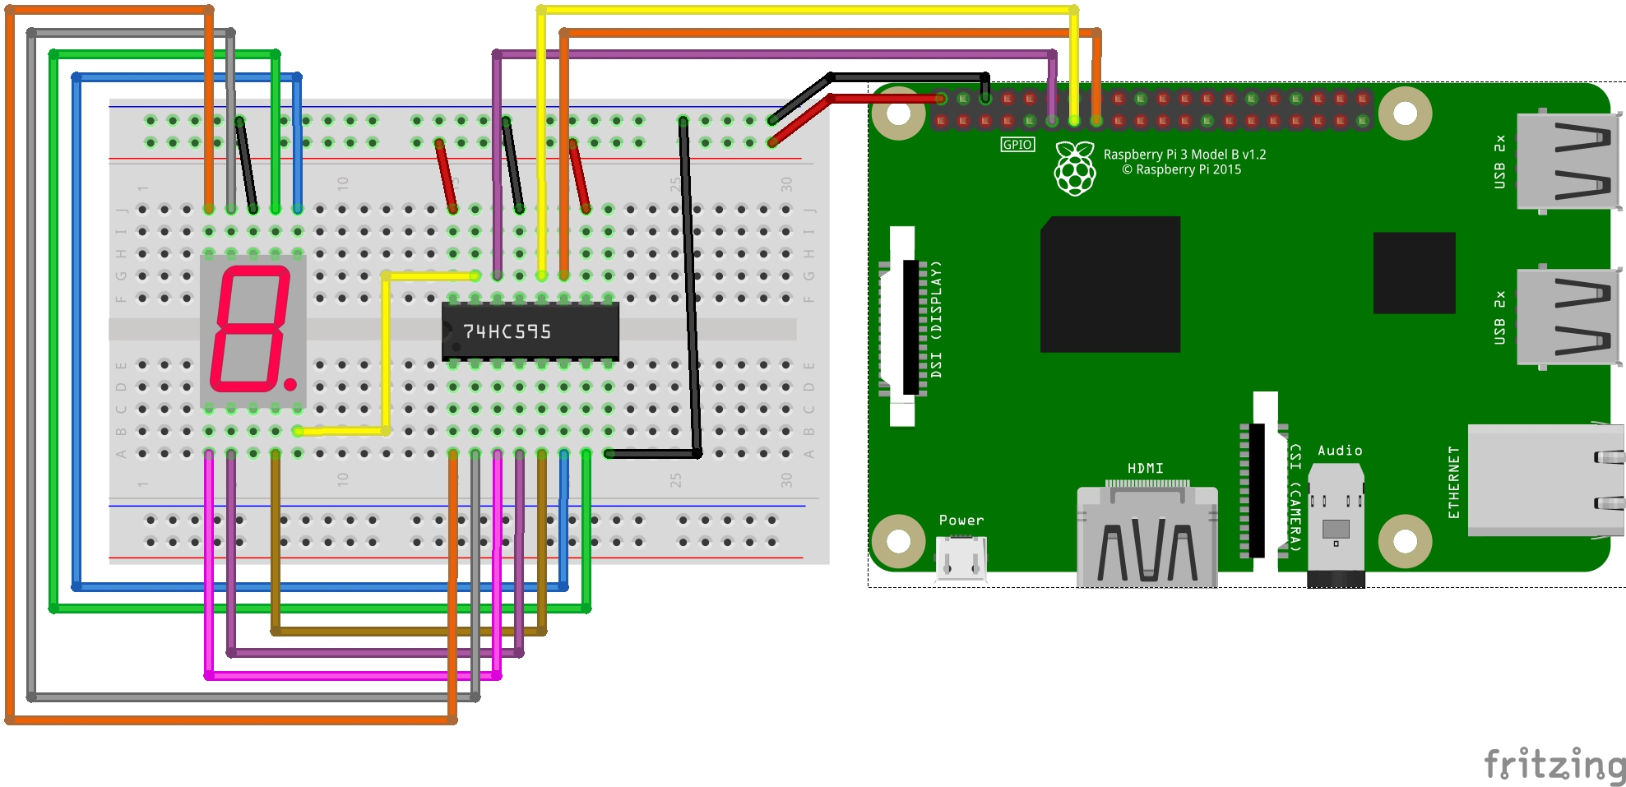
接線

Slide 24
編碼 – 共陰七段顯示器
data = [
#A B C D E F G GP
[1, 1, 1, 1, 1, 1, 0, 1], #0
[0, 1, 1, 0, 0, 0, 0, 1], #1
[1, 1, 0, 1, 1, 0, 1, 1], #2
[1, 1, 1, 1, 0, 0, 1, 1], #3
[0, 1, 1, 0, 0, 1, 1, 1], #4
[1, 0, 1, 1, 0, 1, 1, 1], #5
[0, 0, 1, 1, 1, 1, 1, 1], #6
[1, 1, 1, 0, 0, 0, 0, 1], #7
[1, 1, 1, 1, 1, 1, 1, 1], #8
[1, 1, 1, 0, 0, 1, 1, 1] #9
]

Slide 25
程式 1/2
import RPi.GPIO as GPIO
import time
GPIO.setmode(GPIO.BCM)
pinDS = 17
pinSTCP = 27
pinSHCP = 22
GPIO.setup(pinDS, GPIO.OUT) #DS
GPIO.setup(pinSTCP, GPIO.OUT) #STCP
GPIO.setup(pinSHCP, GPIO.OUT) #SHCP
data = [
#A B C D E F G GP
...

Slide 26
程式 2/2
try:
for i in range(len(data)):
GPIO.output(pinSTCP, 0)
for j in range(len(data[i])):
GPIO.output(pinSHCP, 0)
GPIO.output(pinDS, data[i][j])
GPIO.output(pinSHCP, 1)
GPIO.output(pinSTCP, 1)
time.sleep(1)
except KeyboardInterrupt:
pass
time.sleep(2)
GPIO.cleanup()

Slide 27
I2C

Slide 28
I2C位址掃描
$ i2cdetect -y 1
0 1 2 3 4 5 6 7 8 9 a b c d e f
00: -- -- -- -- -- -- -- -- -- -- -- -- --
10: -- -- -- -- -- -- -- -- -- -- -- -- -- -- -- --
20: -- -- -- -- -- -- -- -- -- -- -- -- -- -- -- --
30: -- -- -- -- -- -- -- -- -- -- -- -- -- -- -- --
40: -- -- -- -- -- -- -- -- -- -- -- -- -- -- -- --
50: -- -- -- 53 -- -- -- -- -- -- -- -- -- -- -- --
60: -- -- -- -- -- -- -- -- -- -- -- -- -- -- -- --
70: -- -- -- -- -- -- -- --

Slide 29
三軸加速儀 – ADXL345
規格文件
http://www.analog.com/media/en/technical-documentation/data-sheets/ADXL345.pdf

Slide 30
樹莓派開啟I2C功能
sudo raspi-config
開啟 I2C 功能
sudo vi /etc/modules-load.d/modules.conf
內容為：
snd-bcm2835
i2c-dev
spidev

Slide 31
程式 lib
下載：
https://github.com/pimoroni/adxl345-python

Slide 32
程式
from adxl345 import ADXL345
import time
adxl345 = ADXL345()
try:
while True:
axes = adxl345.getAxes(True)
print(" x = %.3fG" % ( axes['x'] ))
print(" y = %.3fG" % ( axes['y'] ))
print(" z = %.3fG" % ( axes['z'] ))
print(" -------- ")
time.sleep(0.2)
except KeyboardInterrupt:
pass
GPIO.cleanup()

Slide 33
DIY樂趣多 - 起手式
import smbus
i2c = smbus.SMBus(1)
addr = 0x53 # 裝置位址
reg = 0x2C # 暫存器位址
val = 0x0B # 要寫入的值
lst = [0x0A, 0x0B] # 要連續寫入的值
# 寫資料
i2c.write_byte_data(addr, reg, val)
i2c.write_i2c_block_data(addr, reg, lst)
# 讀資料
data1 = i2c.read_byte_data(addr, reg) data2 = i2c.read_i2c_block_data(addr, reg, 4) # 連續讀 4 bytes
print(data1)

Slide 34
DIY樂趣多 1/2
#coding=utf-8
import smbus, time
i2c = smbus.SMBus(1)
addr = 0x53 # 裝置位址
# 設定運作頻率 100HZ
i2c.write_byte_data(addr, 0x2C, 0x0B)
# 設定電源管理為自動休眠
i2c.write_byte_data(addr, 0x2D, 0x08)
# 設定資料範圍 正負8g
i2c.write_byte_data(addr, 0x31, 0x08 | 0x02)

Slide 35
DIY樂趣多 2/2
# 讀資料
def axesData(reg):
bytes = i2c.read_i2c_block_data(addr, reg, 2)
axes = bytes[0] | (bytes[1] << 8)
if(axes & (1 << 16 - 1)):
axes = axes - (1<<16)
return round(axes * 0.004, 4)
try:
while True:
x = axesData(0x32)
y = axesData(0x34)
z = axesData(0x36)
print(x, y, z)
time.sleep(0.2)
except KeyboardInterrupt:
pass

Slide 36
GY-68 BMP180 氣壓感測
GY-68 | 樹莓派
VCC | 3.3V
GND | GND
SCL | SCL(GPIO3)
SDA | SDA(GPIO2)
I2C協定
程式碼
wget https://bitbucket.org/MattHawkinsUK/rpispy-misc/raw/master/python/bmp180.py

Slide 37
SPI

Slide 38
8X8矩陣LED
使用 MAX7219 / MAX7221 控制
樹莓派開啟 SPI 功能
sudo raspi-config

Slide 39
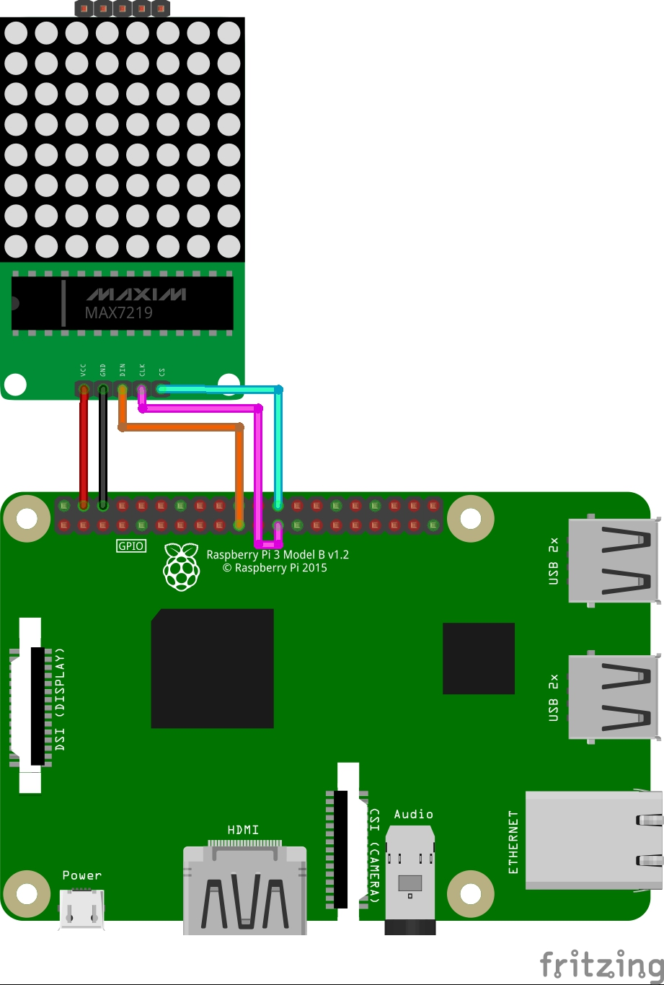
線路圖
注意MAX7219矩陣的腳位未必跟右圖一致
8X8 LED matrix | RPi
VCC | +5V
GND | GND
DIN | MOSI (GPIO10)
CS | CE0 (GPIO8)
CLK | SCLK (GPIO11)

Slide 40
程式 1/2
import RPi.GPIO as GPIO
import spidev
spi = spidev.SpiDev()
spi.open(0, 0)
spi.max_speed_hz = 10000000
cs = 8
NOOP = 0
DECODEMODE = 9
INTENSITY = 10
SCANLIMIT = 11
SHUTDOWN = 12
DISPLAYTEST = 15
GPIO.setmode(GPIO.BCM)
GPIO.setup(cs, GPIO.OUT)
暫存器位址 | 用途 | 說明
0x0 | 無作用
0x1~0x8 | 資料0~7
0x9 | 解碼模式 | 參考規格書
0xA | 顯示亮度 | 0x0~0xF
0xB | 掃描限制 | 參考規格書
OxC | 是否關機 | 0:關機, 1:開機
0xF | 顯示測試 | 0:正常, 1:全亮

Slide 41
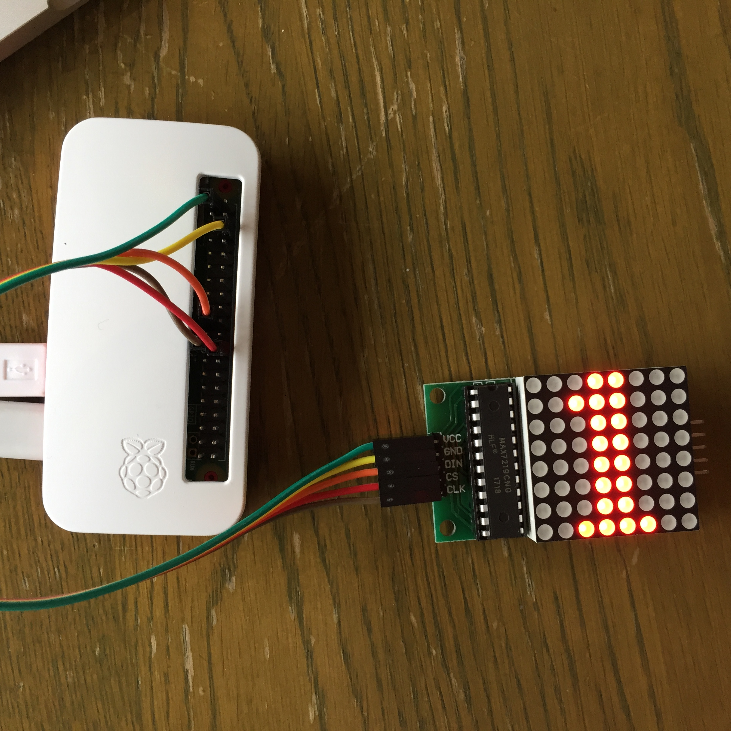
程式 2/2
def init():
send(DISPLAYTEST, 0)
send(SCANLIMIT, 7)
send(INTENSITY, 8)
send(DECODEMODE, 0)
send(SHUTDOWN, 1)
def send(reg, data):
GPIO.output(cs, 0)
spi.writebytes([reg, data])
GPIO.output(cs, 1)
def show():
for i in range(8):
send(i + 1, pixel[i])
init()
show()
pixel = (
0b00011000,
0b00111000,
0b00011000,
0b00011000,
0b00011000,
0b00011000,
0b00011000,
0b00111100
)

Slide 42
類比訊號

Slide 43
類比訊號與數位訊號

Slide 44
光敏電阻
又稱為光電組
光線越強電阻值越低
光線越弱電阻值越高
此元件為類比訊號

Slide 45
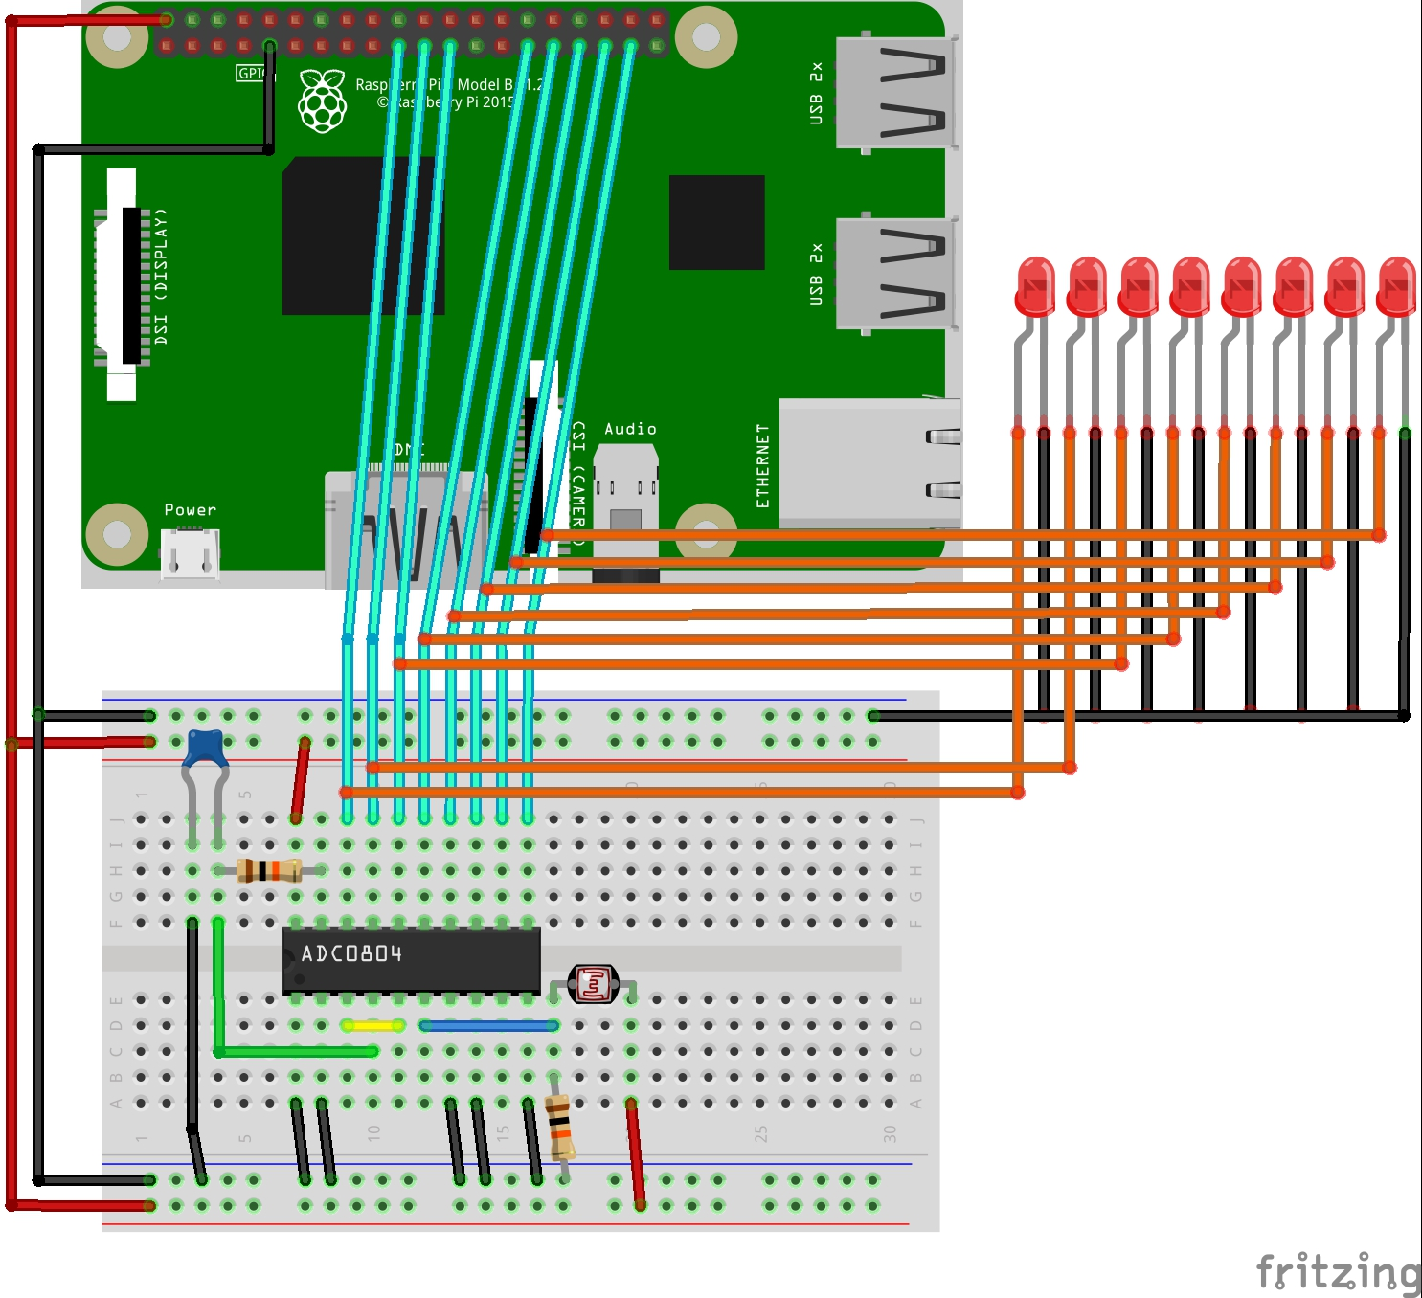
ADC0804

Slide 46
import RPi.GPIO as GPIO
import time
GPIO.setmode(GPIO.BCM)
GPIO.setup(10, GPIO.IN)
GPIO.setup(9, GPIO.IN)
GPIO.setup(11, GPIO.IN)
GPIO.setup(5, GPIO.IN)
GPIO.setup(6, GPIO.IN)
GPIO.setup(13, GPIO.IN)
GPIO.setup(19, GPIO.IN)
GPIO.setup(26, GPIO.IN)
try:
while True:
a0 = GPIO.input(10)
a1 = GPIO.input(9) * 2
a2 = GPIO.input(11) * 4
a3 = GPIO.input(5) * 8
a4 = GPIO.input(6) * 16
a5 = GPIO.input(13) * 32
a6 = GPIO.input(19) * 64
a7 = GPIO.input(26) * 128
value = a0 + a1 + a2 + a3 + a4 + a5 + a6 + a7
print("value is " + str(value))
time.sleep(0.2)
except KeyboardInterrupt:
pass
GPIO.cleanup()

Slide 47
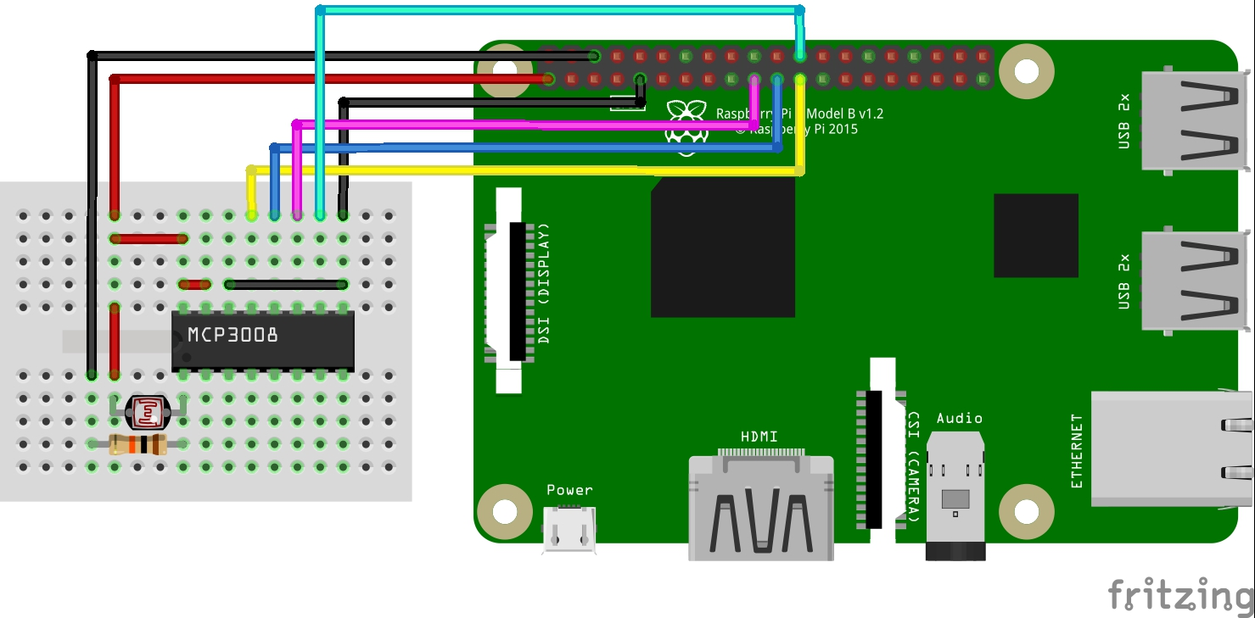
MCP3008

Slide 48
使用 MCP3008 晶片時要先開啟樹莓派上的 SPI 功能
from gpiozero import MCP3008
import time
m = MCP3008(channel=0)
while True:
print(int(m.value * 1000))
time.sleep(0.2)

Slide 49
火焰感測
對火焰發出的紅外線光譜特別敏感
感應波長範圍為760 nm 到 1100 nm

Slide 50
氣體感測 – MQ2
感測液化氧、丁烷、丙烷、甲烷、酒精、氫氣
氣體感測種類
http://shop.cpu.com.tw/cPath/925
國家研究院開發攜帶型超微小氣體感測
https://technews.tw/2016/07/19/narlabs-gas-sensing-chip/

Slide 51
雨滴感測
碰到雨水後電路導通

Slide 52
土壤濕度感測
電阻式
缺點：易腐蝕
電容式
缺點：貴（價差十倍），但不易腐蝕

